Slide 1
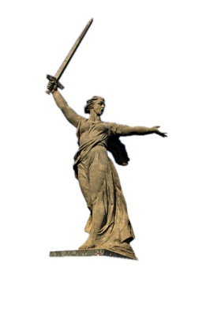
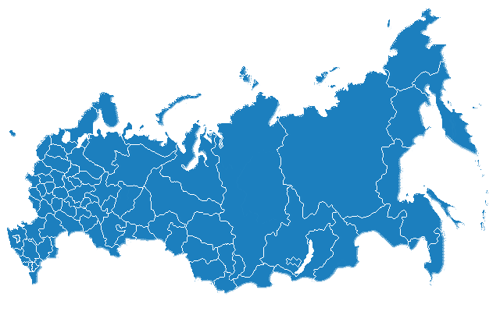
«ТЕРРИТОРИАЛЬНОЕ ОБЩЕСТВЕННОЕ САМОУПРАВЛЕНИЕ (ТОС) в решении актуальных региональных социально-экономических задач на территории Волгоградской области»
Администрация Волгоградской области
Волгоград
И.М. Свинухов – глава Алексеевского муниципального района Волгоградской области

Slide 2
В процессе живого диалога с жителями Волгоградской области, постепенно начали проявляться черты новой идеологической канвы построения гражданского общества, придавая организационным формам ТОС конкретную содержательную основу, а именно:
ТОС – как основа развития нравственного, патриотического воспитания человека, молодежи;
ТОС – как форма участия в обустройстве жизненного пространства человека. Формы и методы благоустройства и других подобных форм;
ТОС – как форма развития досуговой культуры (особенности национальных культур, кустарное производство, фольклор, сохранение исторических ценностей и т.д.) на территории муниципального образования;
ТОС – как площадка развития политической культуры. Участие членов ТОС в избирательных кампаниях МСУ, политических партиях, органах власти.

Slide 3
Количество организаций территориального общественного самоуправления
- Юридические лица
2010г.
2011г.
2012г.
2013г.
2014г.
2015г.
2016г.
2017г.

Slide 4
Государственная программа Волгоградской области
«Развитие и совершенствование системы территориального общественного самоуправления Волгоградской области"
на 2014 – 2018 годы
утверждена Постановлением Правительства Волгоградской области от 25.11.2013 № 672-п
Цель государственной программы:
развитие и совершенствование системы ТОС Волгоградской области как формы организации граждан по месту их жительства для самостоятельного осуществления собственных инициатив по вопросам местного значения, эффективного взаимодействия органов исполнительной власти и органов местного самоуправления Волгоградской области с организациями ТОС.
Ответственный исполнитель государственной программы:
комитет по делам территориальных образований, внутренней и информационной политики Волгоградской области

Slide 5
Основные направления ТОС
Благоустройство территории проживания
Строительство и ремонт дорог, тротуаров, уличных проездов, подъездов
Строительство и ремонт внутрипоселковых газовых сетей, отопительных, водопроводных и канализационных систем
Строительство и ремонт автобусных остановок, общественных колодцев
Установка детских игровых комплексов, объектов физкультурно-оздоровительной направленности
Оказание материальной помощи ветеранам Великой Отечественной войны, жителям ТОС, находящимся в трудной жизненной ситуации
Проведение благотворительных акций
Проведение мероприятий патриотического характера, мероприятий, направленных на формирование здорового образа жизни, развитие духовности, сохранение культуры и национальных традиций

Slide 6
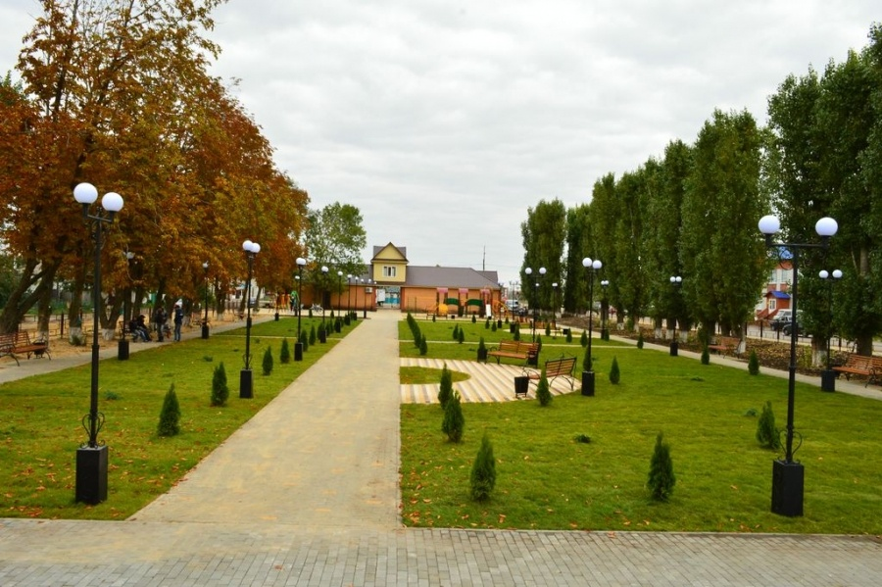
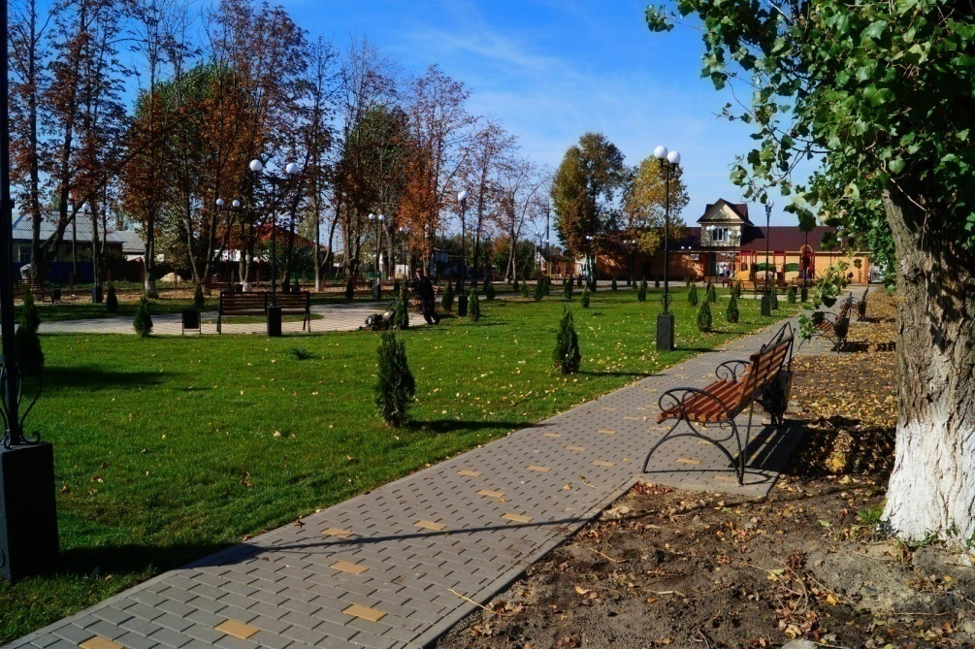
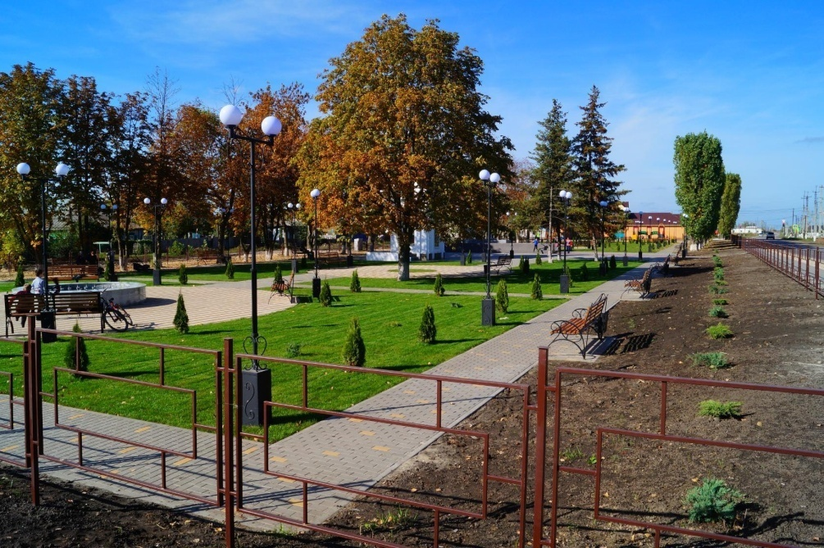
Территория парка Победы Новониколаевского городского поселения

Slide 7
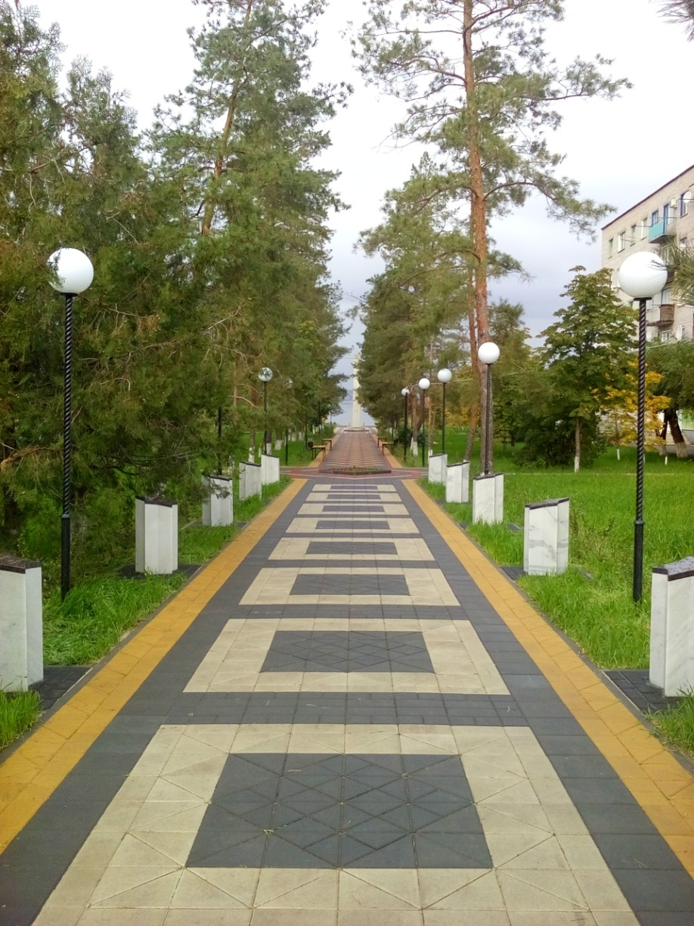
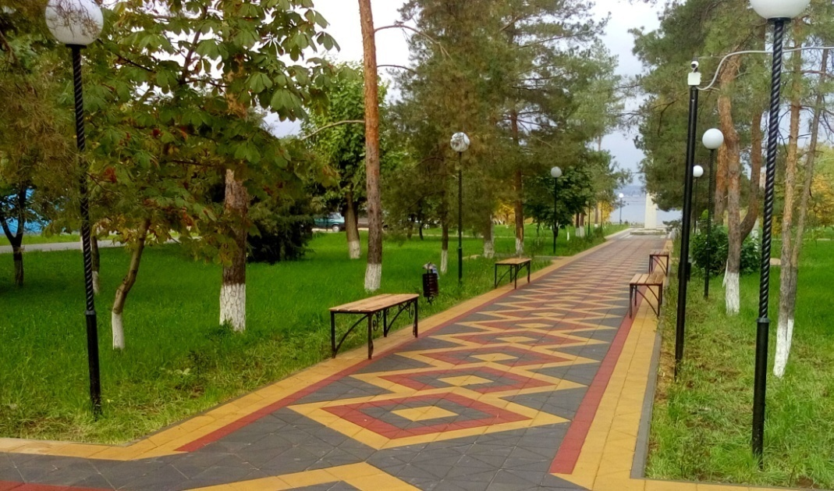
Благоустройство территории городского поселения г.Николаевск Николаевского муниципального района

Slide 8
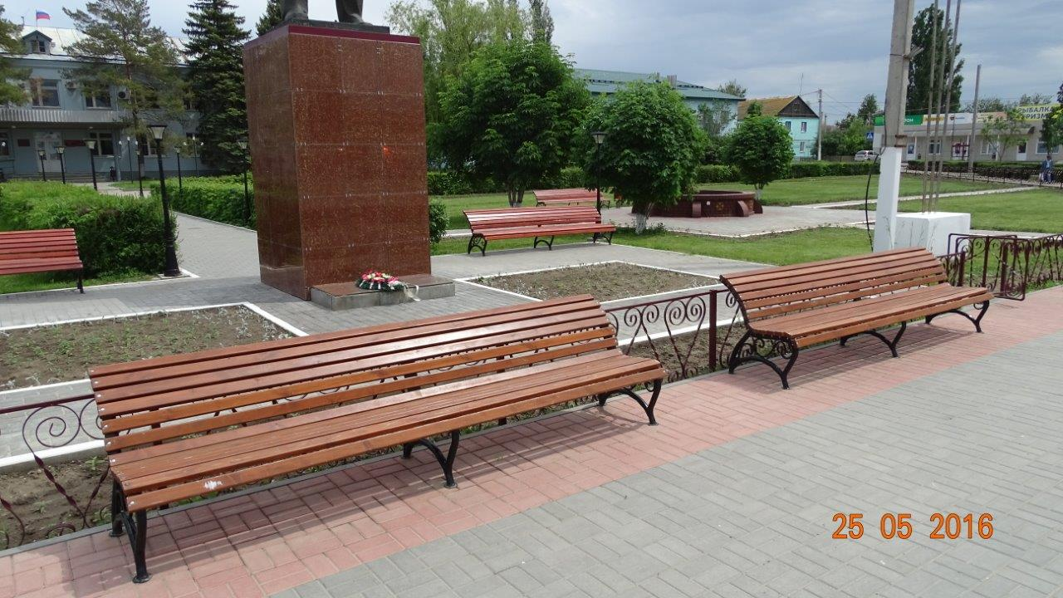
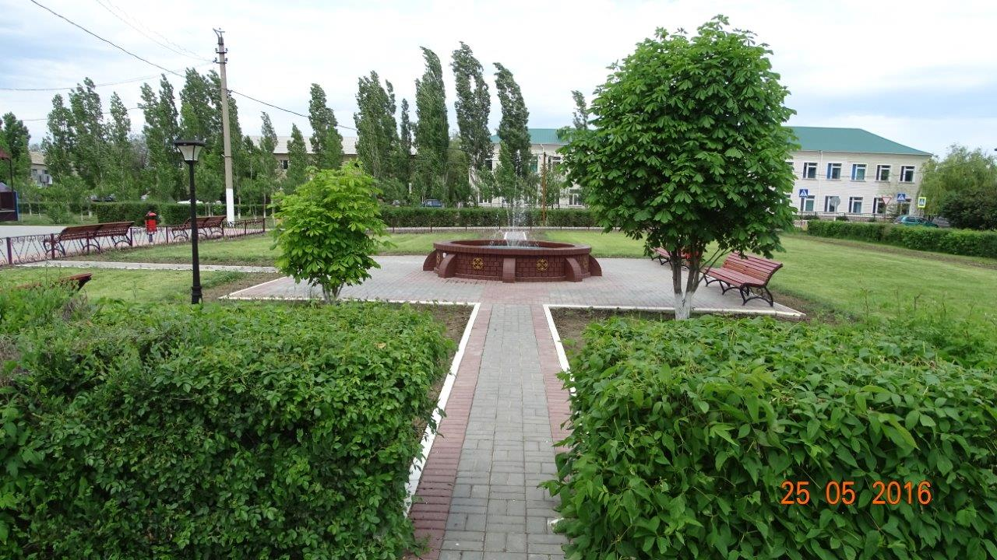
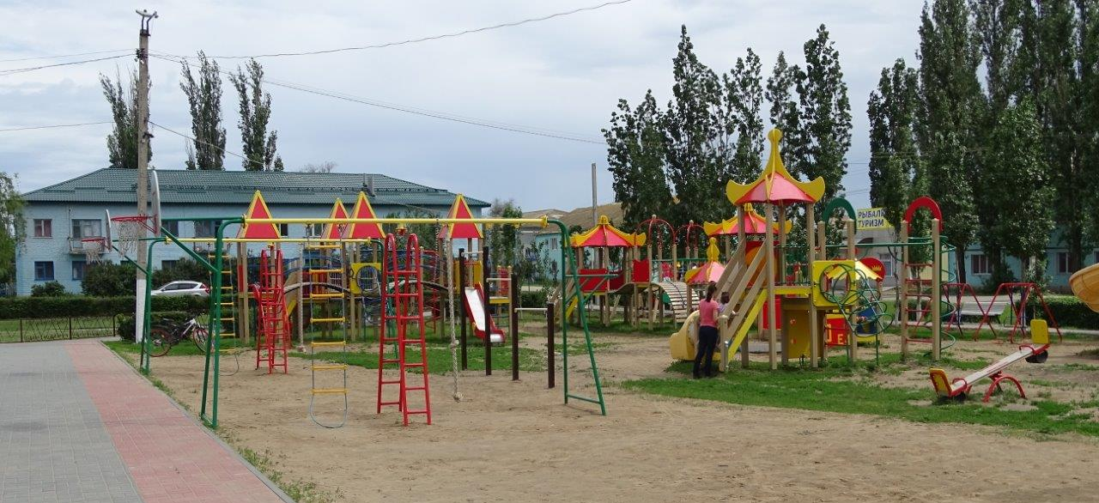
Благоустройство территории Старополтавского сельского поселения Старополтавского муниципального района

Slide 9
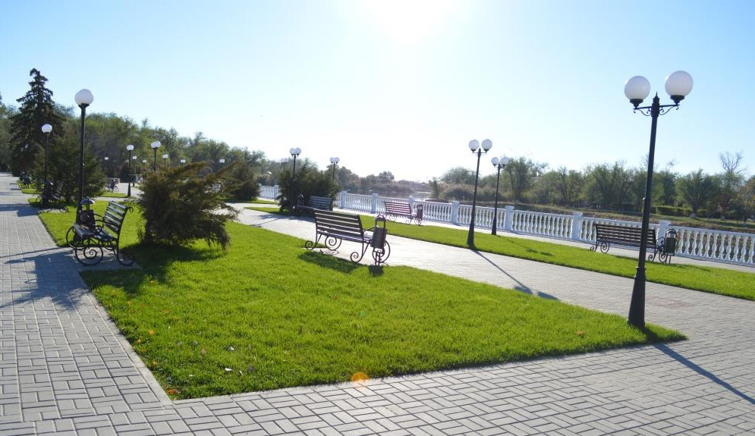
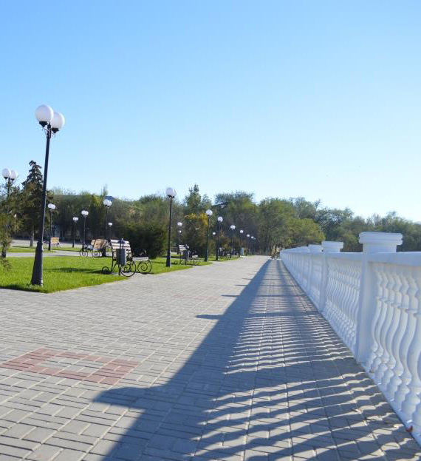
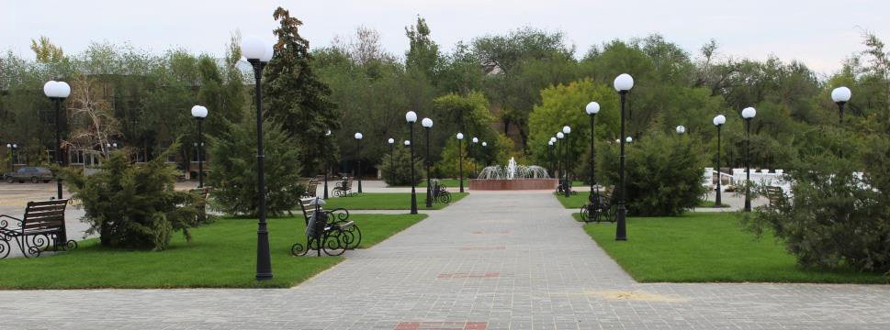
Благоустройство территории городского поселения г.Палласовка

Slide 10
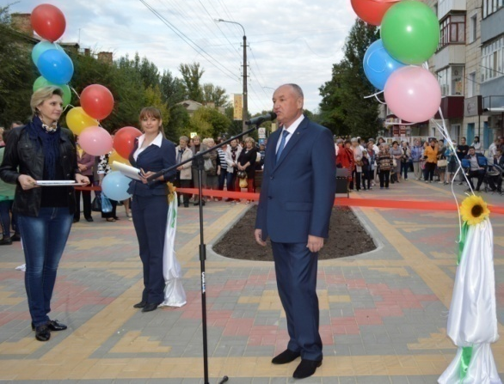
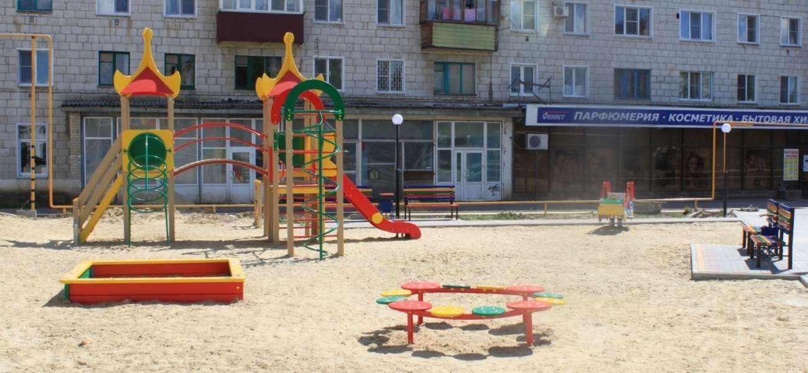
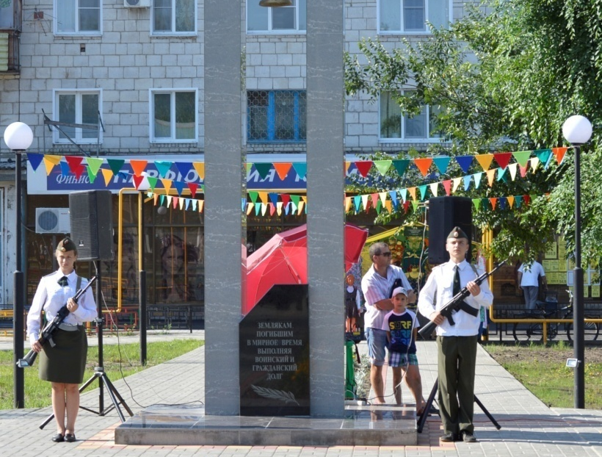
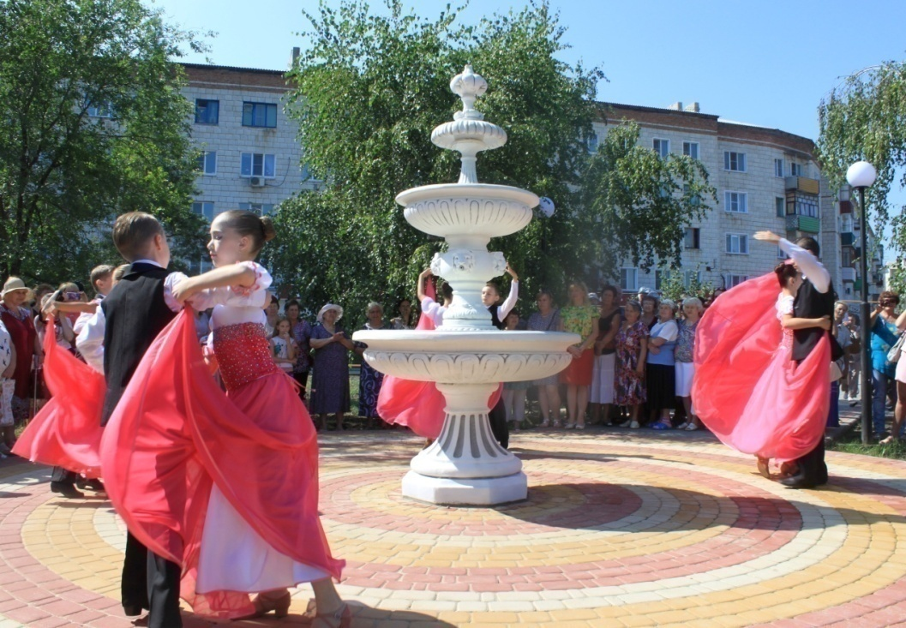
Благоустройство территории городского округа город Урюпинск

Slide 11
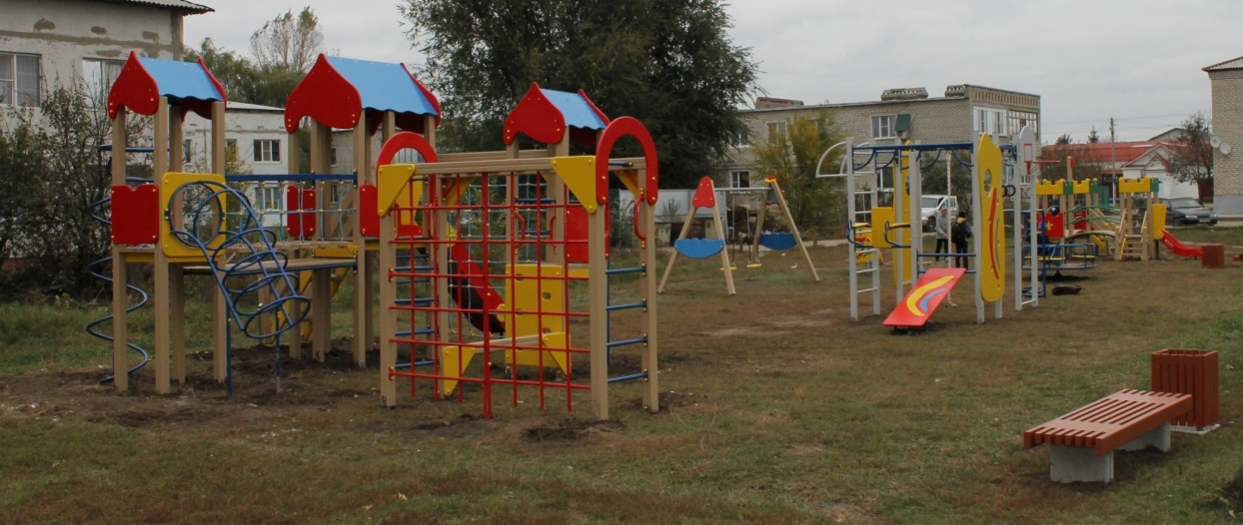
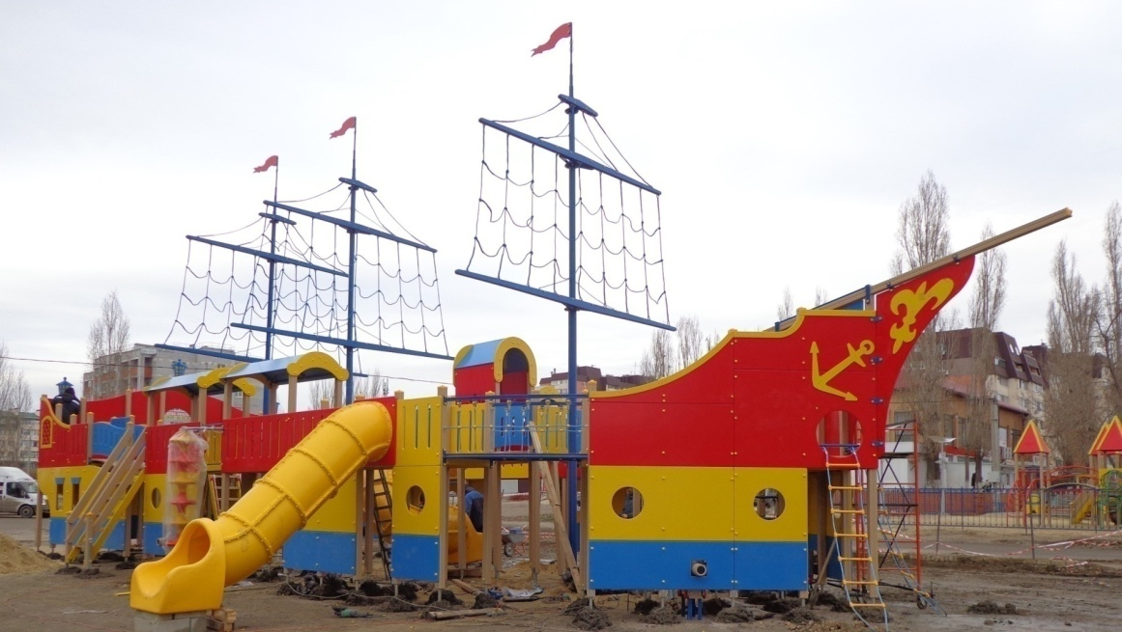
Установка детских игровых площадок на территориях городских, сельских поселений и городских округов Волгоградской области
Еланское городское поселение Еланского муниципального района
Городищенское городское поселение Городищенского муниципального района

Slide 12
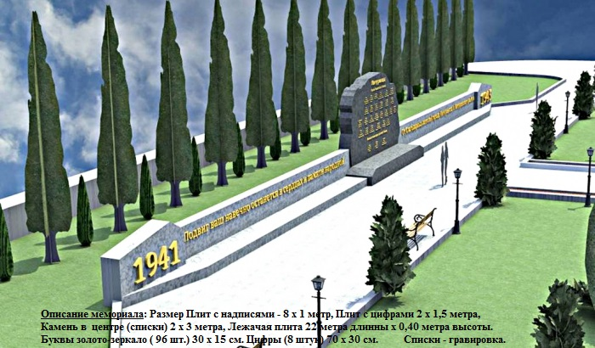
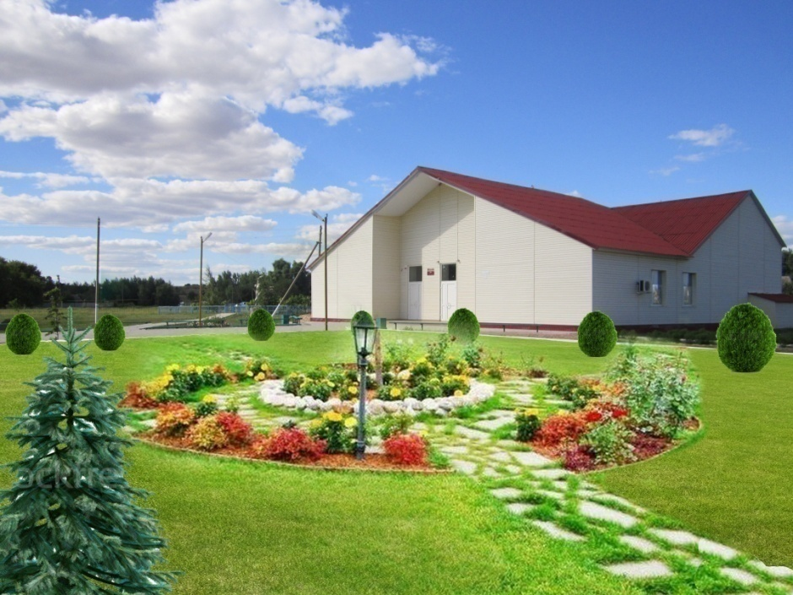
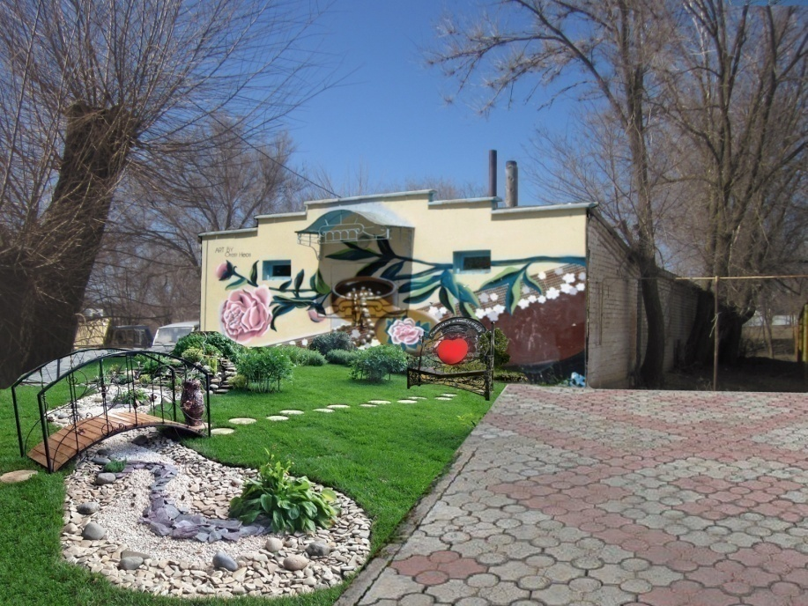
Проекты благоустройства территорий муниципальных образований Волгоградской области в 2017 году
Перекопское сельское поселение Клетского муниципального района
Верхнечеренское сельское поселение Клетского муниципального района
Манойлинское сельское поселение Клетского муниципального района

Slide 13
Областной конкурс проектов (программ) по благоустройству территорий поселений Волгоградской области

Slide 14
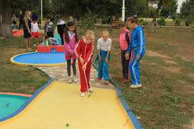
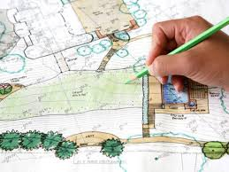
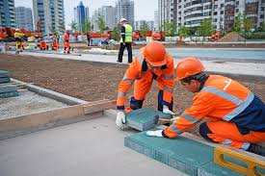
В 2017 году областной конкурс уже состоялся – победителями стали 88 администраций городских и сельских поселений и администрация городского округа город Михайловка

Slide 15
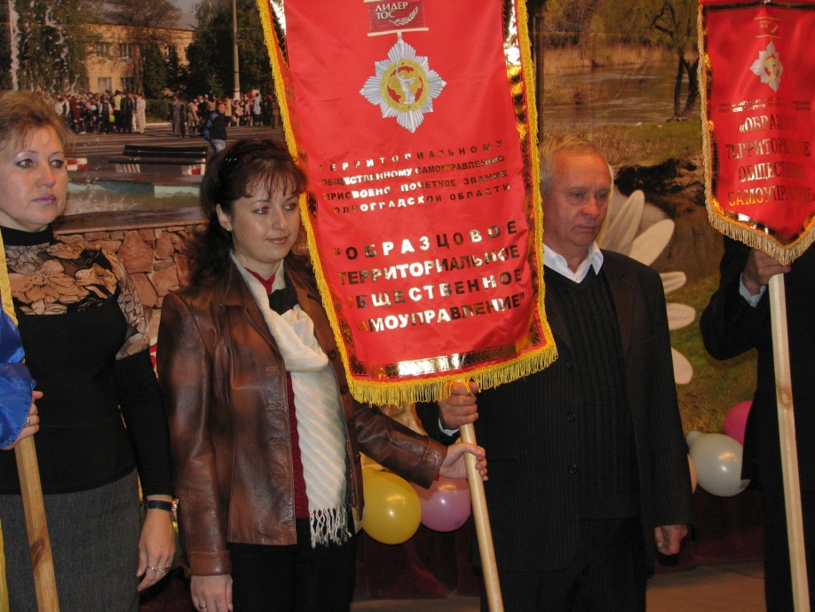
На территории Алексеевского муниципального района осуществляют свою деятельность 43 ТОСа, 37 из которых зарегистрированы в качестве юридического лица.

Slide 16
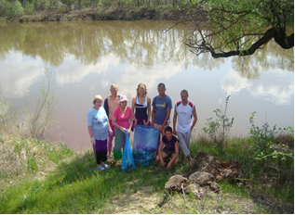
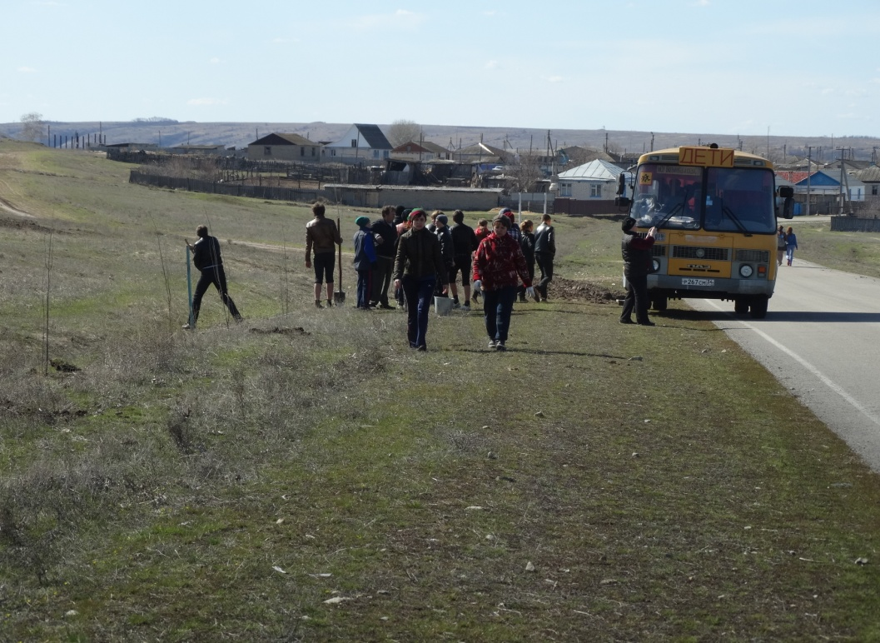
Ежегодно с помощью жителей ТОС проводятся субботники, молодежные акции «Чистые улицы», «Чистый берег», «Охота на пластик», и другие мероприятия.

Slide 17
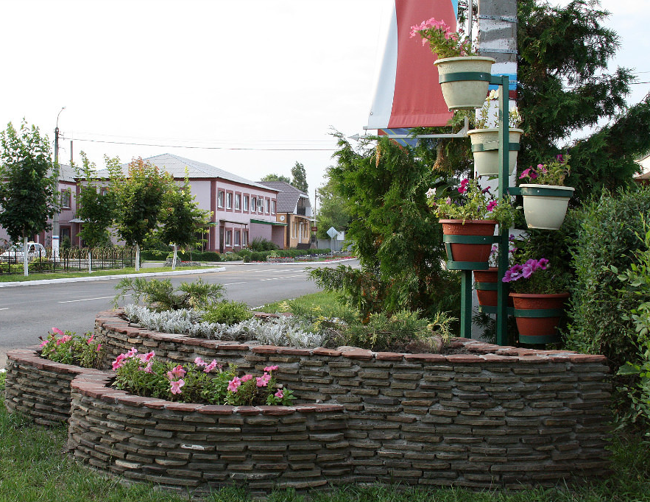
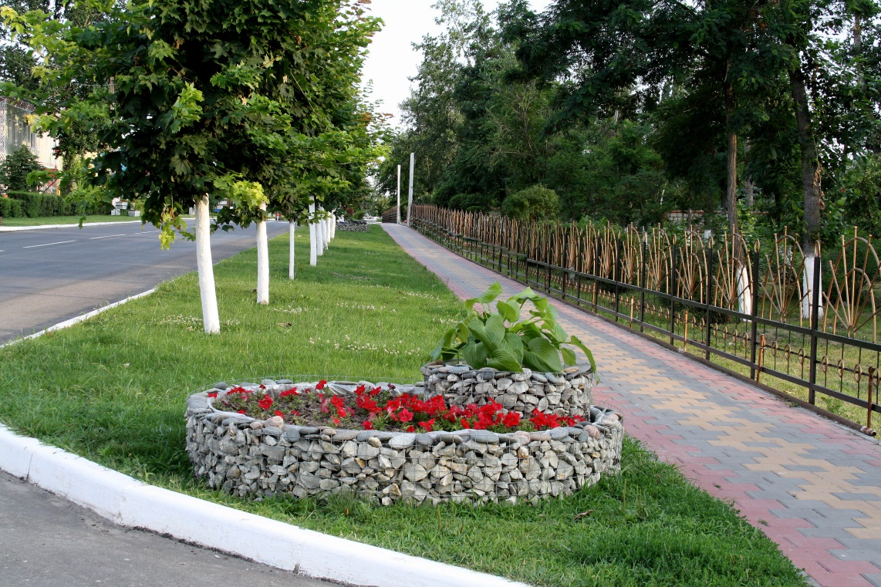
На территории Алексеевского муниципального района посажено 1000 деревьев, посеяно 7800 кв.м газонов, высажено около 69 000 цветов.

Slide 18
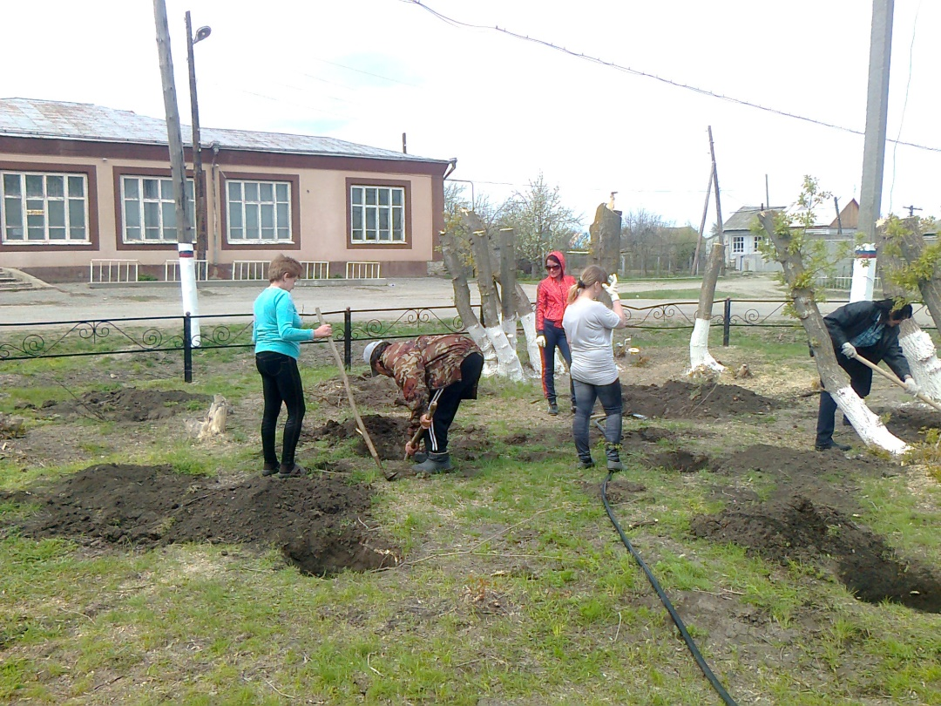
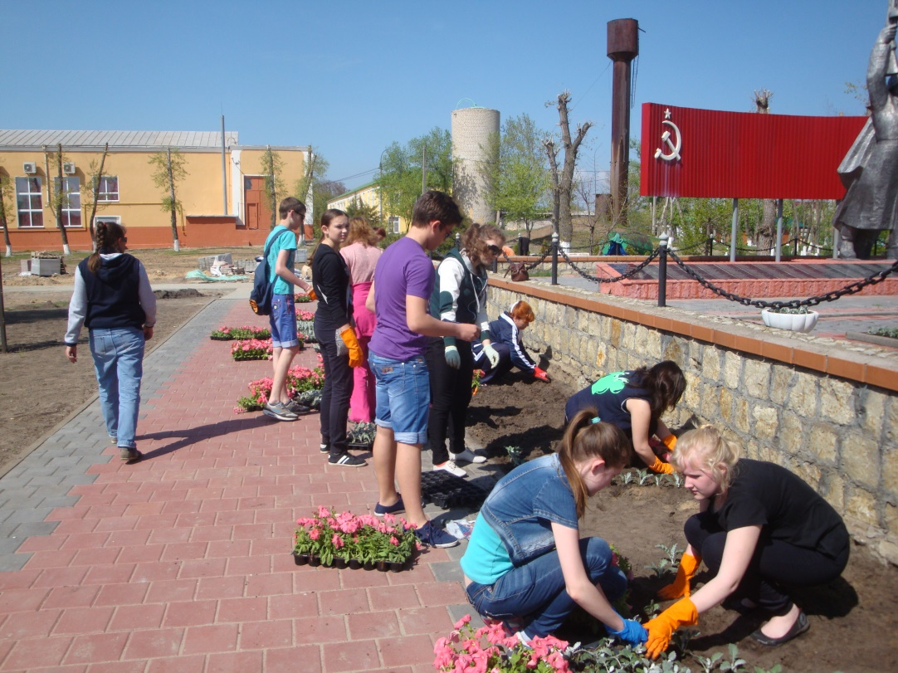
Посадка цветов и деревьев

Slide 19
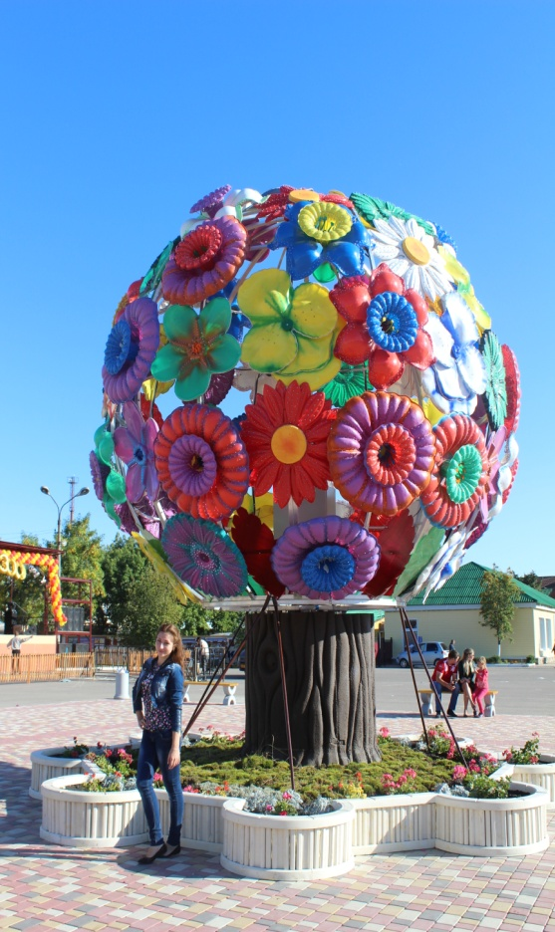
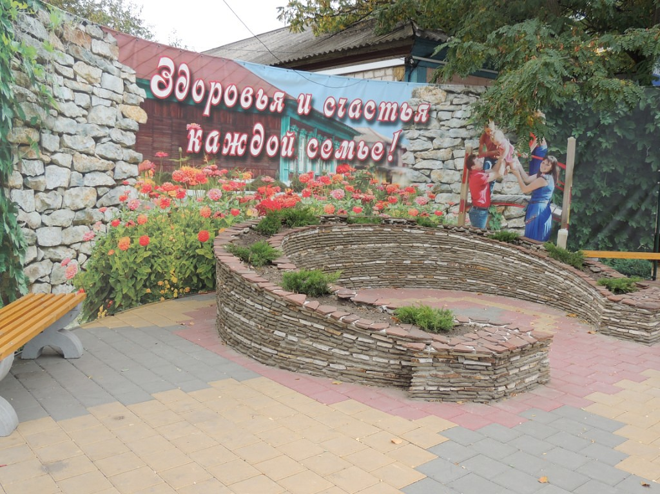
В 2014 году продолжена работа по обустройству зон отдыха.

Slide 20
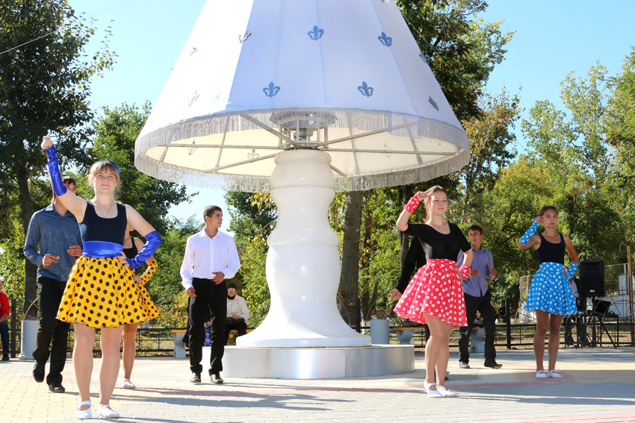
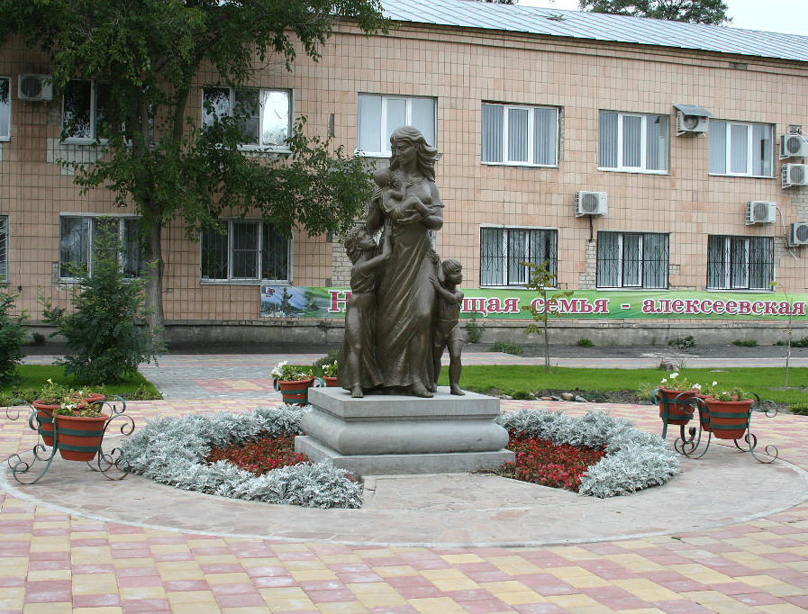
Зоны отдыха в ст. Алексеевская

Slide 21
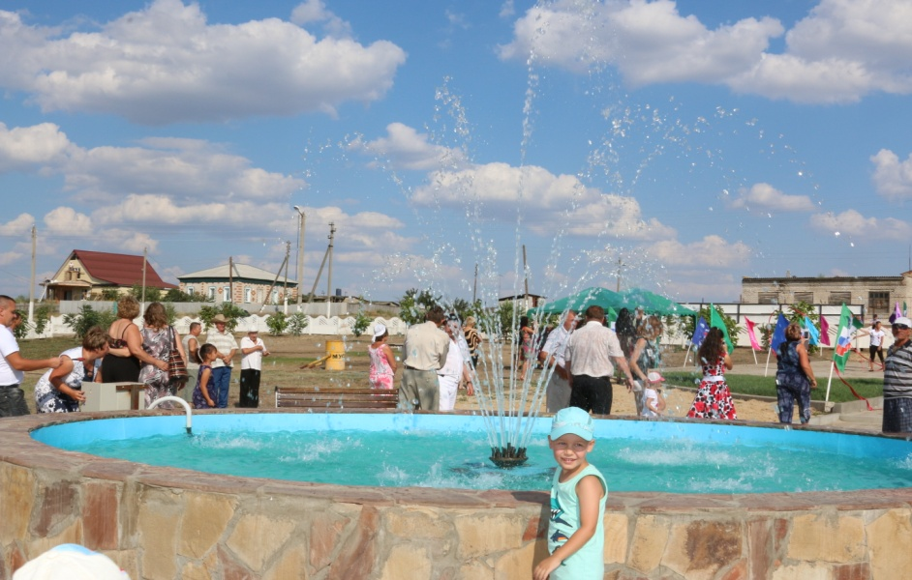
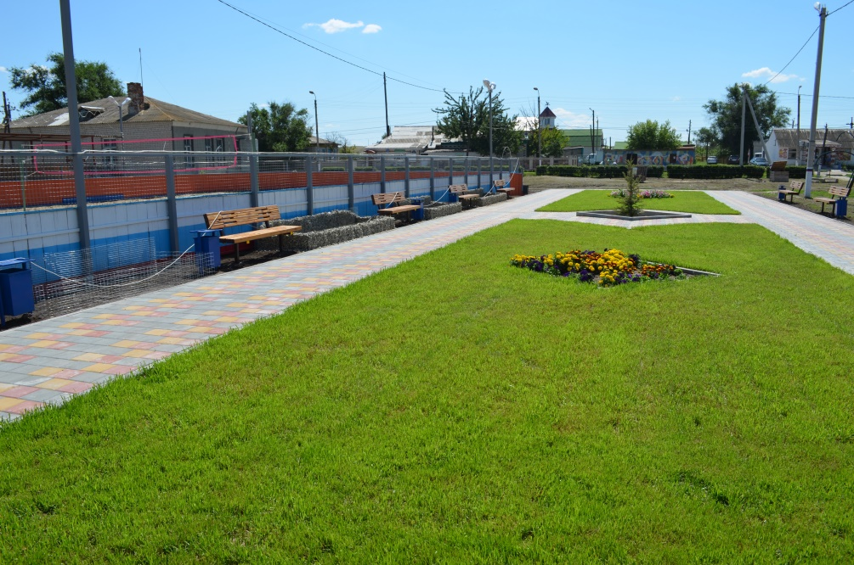
х. Яминский
ст. Усть-Бузулукская
Зоны отдыха

Slide 22
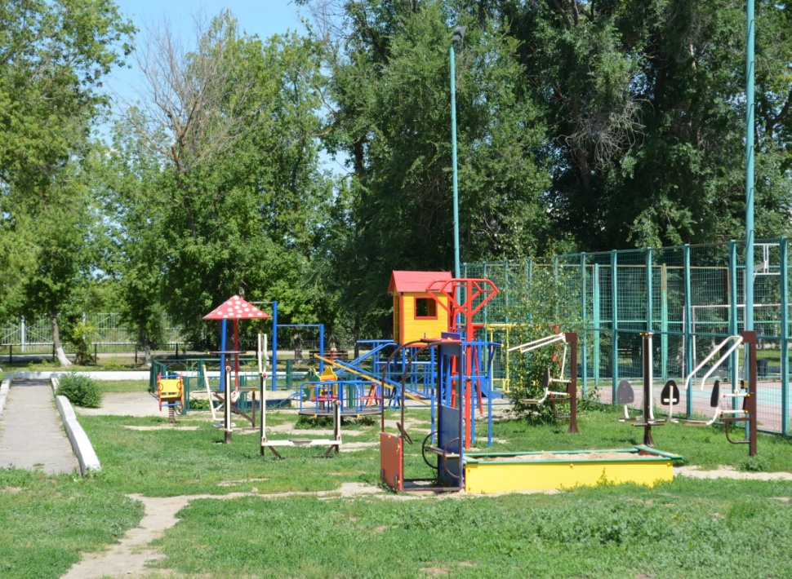
В 2015 году на благоустройство сельских поселений ТОСами Алексеевского муниципального района было израсходовано более 17,5 млн. руб.

Slide 23
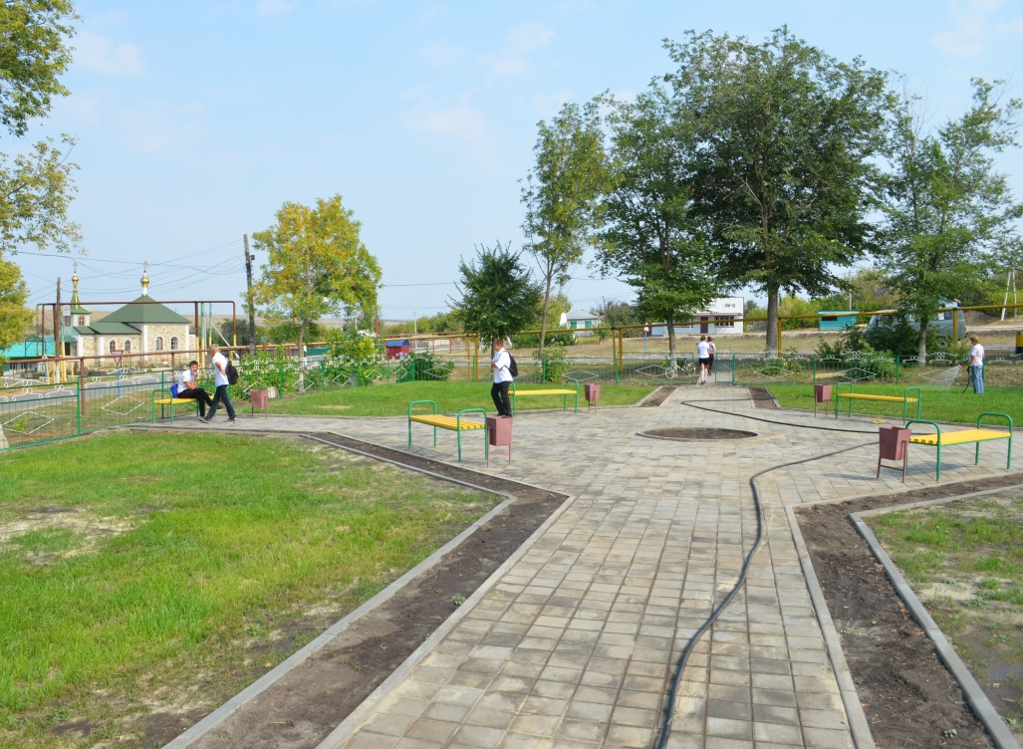
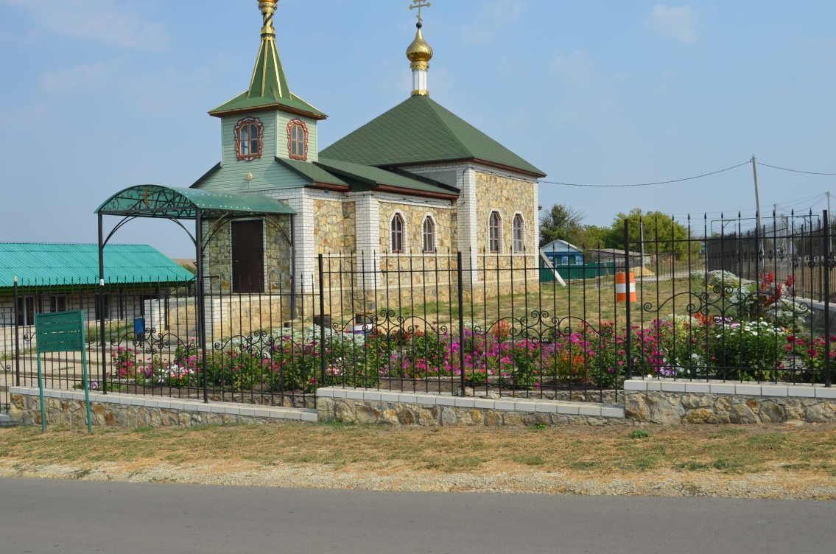
Благоустройство х. Рябовский

Slide 24
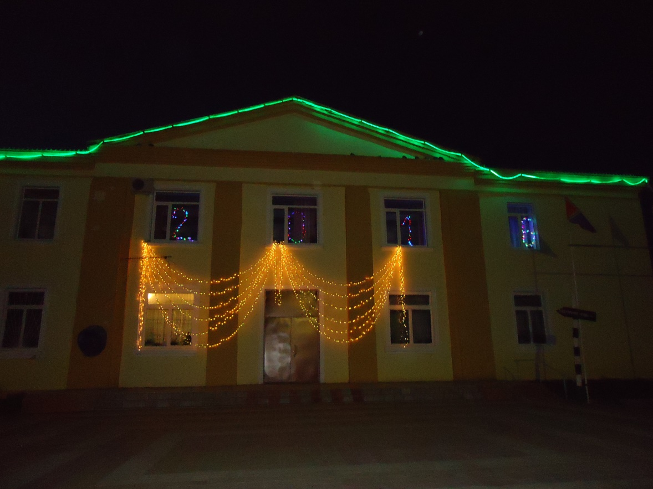
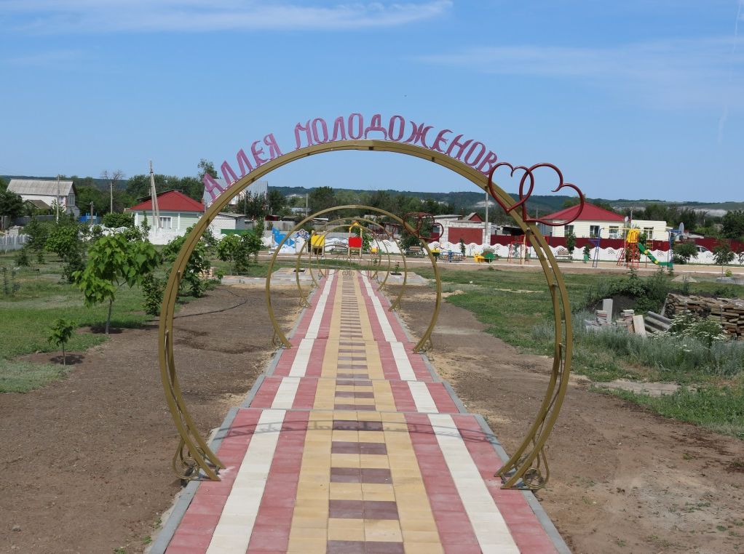
Благоустройство х. Яминский

Slide 25
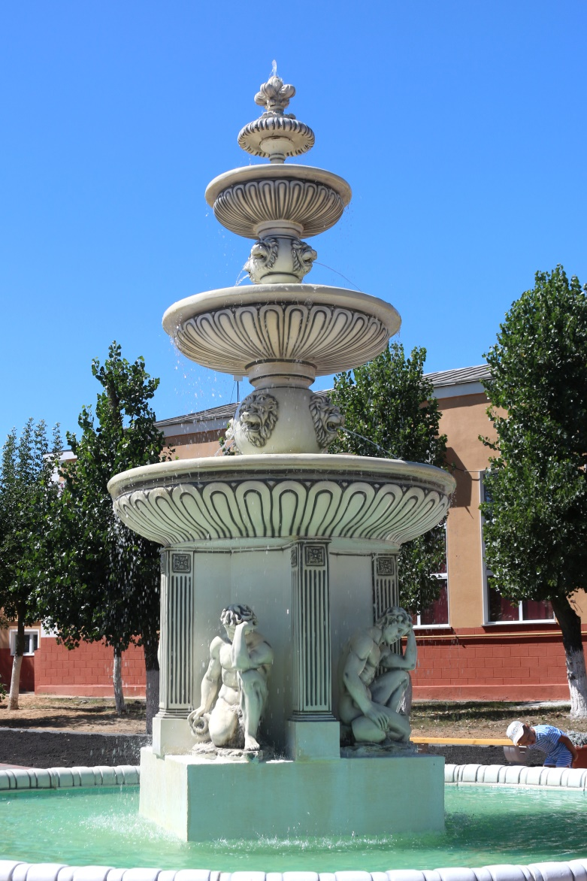
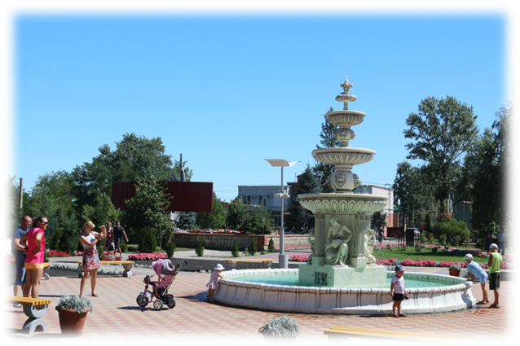
Благоустройство ст. Алексеевская

Slide 26
Обновленная тротуарная сеть в парке ст. Алексеевская

Slide 27
В 2015 году ТОС «Алексеевское-2» занял 1 место во всероссийском конкурсе «Золотая Осень-2015».

Slide 28
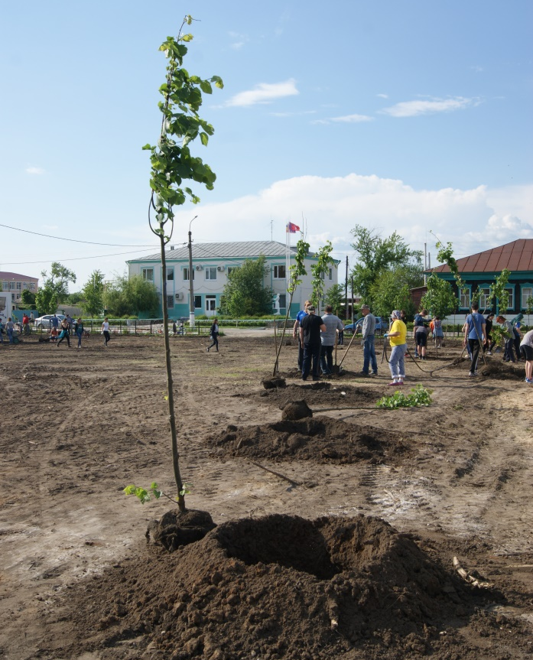
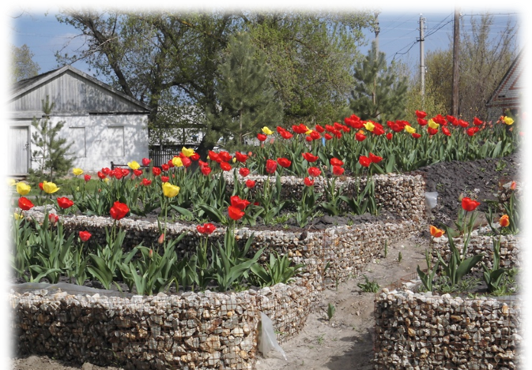
В 2016 году на территории Алексеевского муниципального района посажено 1000 деревьев, 300 кустарников, посеяно 7100 кв.м. газонов, высажено более 80000 цветов.

Slide 29
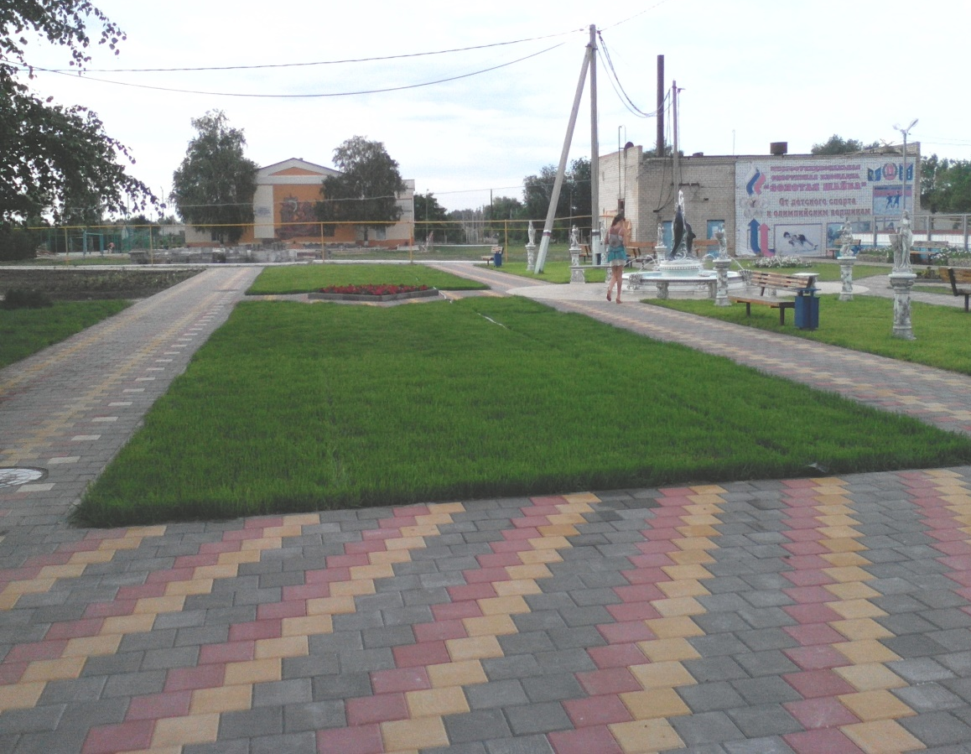
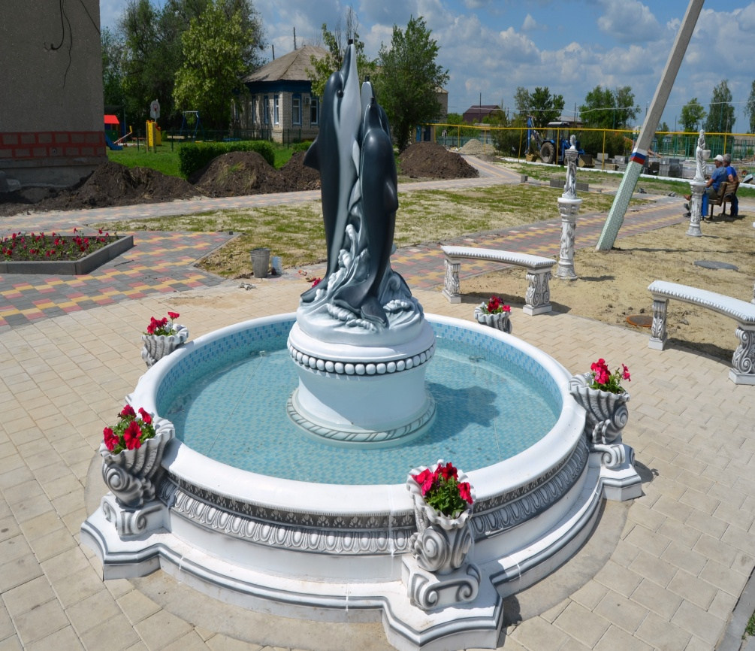
В ст. Усть-Бузулукской произошла реконструкция зоны отдыха, было уложено более 600 кв. м. тротуарной плитки, установлен фонтан

Slide 30
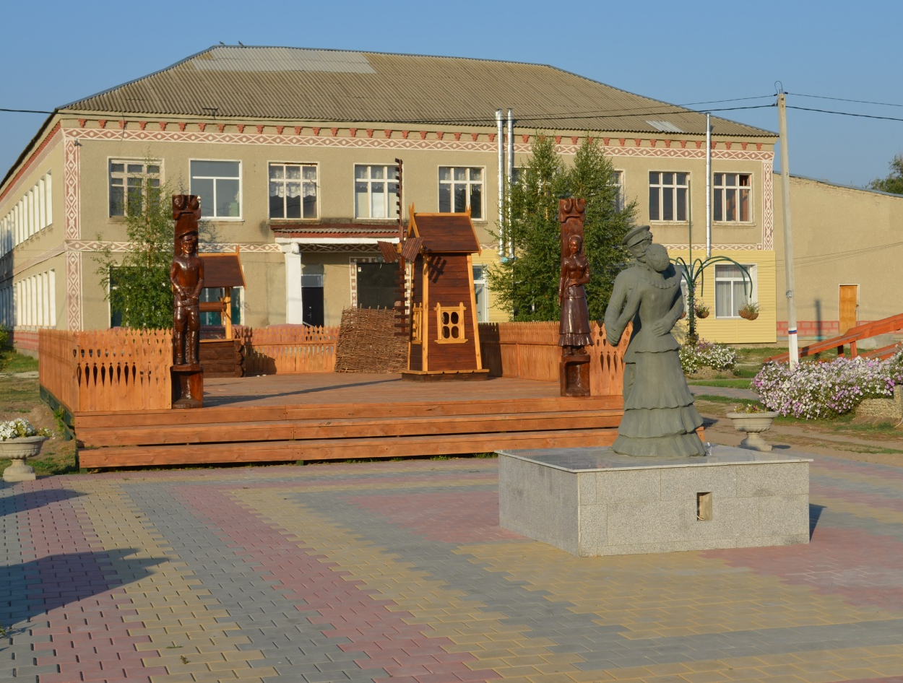
ст. Усть-Бузулукская

Slide 31
Зоны отдыха х. Яминский

Slide 32
Зоны отдыха х. Яминский

Slide 33
х. Ларинский

Slide 34
х. Самолшинский
х. Трехложенский
В 2016 году привлечено в районный бюджет 3,5 млн. рублей, денежные средства израсходованы на строительство 4-х зон отдыха, 9-ти детских игровых площадок.

Slide 35
ст. Аржановская
ст. Алексеевская
За счет средств фонда «Перспективное развитие Волгоградской области» построены 2 детские игровые площадки в ст. Аржа-новская и в ст. Алексеевская.

Slide 36
«Открытый плоскостной физкультурно-спортивный комплекс» в
ст. Алексеевская

Slide 37
«Открытый плоскостной физкультурно-спортивный комплекс» в ст. Алексеевская

Slide 38
ст. Усть-Бузулукская
В период подготовки к новогодним праздникам в 2016 году куплено 4000 м светодиодных гирлянд более чем на 800 тыс. рублей.

Slide 39
Зимнее украшение ст. Алексеевская

Slide 40
Зимнее украшение ст. Алексеевская

Slide 41
Зимнее украшение ст. Алексеевская

Slide 42
Зимнее украшение ст. Алексеевская

Slide 43
Зимнее украшение х. Шарашенский

Slide 44
В 2017 году на территории Алексеевского муниципального района посажено 1500 деревьев, 500 кустарников, посеяно 8100 кв.м. газонов, высажено более 100000 цветов.

Slide 45
В 2017 году ст. Усть-Бузулукская создан парк «Аллея Памяти».

Slide 46
Аллея любви в ст. Усть-Бузулукская

Slide 47
Многофункциональная спортивная и детская игровая площадка в х. Яминский

Slide 48
Спортивно-игровая площадка в ст. Алексеевская

Slide 49
Детская игровая площадка в ст. Алексеевская

Slide 50
Реконструкция парка в ст. Алексеевская

Slide 51
Реконструкция парка в ст. Алексеевская

Slide 52
Парк «Победы» в х.Рябовский

Slide 53
Зона отдыха в ст. Аржановская

Slide 54
Проект футбольного поля с автополивом в
ст. Усть-Бузулукская

Slide 55
Строительные работы футбольного поля с автополивом в ст. Усть-Бузулукская

Slide 56
В мае текущего года ТОС «Ямиснкое» и ТОС «Усть-Бузулукское» получили гранты по программе «Устойчивое развитие сельских территорий» на создание зон отдыха в 2018 году.

Slide 57
В регионе успешно реализуется государственная программа Волгоградской области «Государственная поддержка социально ориентированных некоммерческих организаций, осуществляющих деятельность на территории Волгоградской области" на 2014 – 2020 годы»

Slide 58
СПАСИБО ЗА ВНИМАНИЕ!

